Slide 1

PROYECTO “OJO DE HUASO”
PRESENTACIÓN FINAL CAPSTONE

Slide 2
PROYECTO “OJO DE HUASO”
Juan Carlos Reyes Melo
Scrum Master
Vicente José Ansaldi Gutiérrez
Lesther Alberto Araya Valdivia
Encargado de la correcta introducción de Scrum
Ingenieros de Machine Learning
Diseñar, construir y desplegar modelos de aprendizaje automatico
Arquitecto de Software
Selección de tecnologías e incorporación de estas
INTEGRANTES DEL PROYECTO

Slide 3
PROYECTO “OJO DE HUASO”
DESCRIPCIÓN DEL PROYECTO
Problema o dolor
La jura en el Rodeo Chileno requiere que el jurado observe y evalúe acciones deportivas que se desarrollan en pocos segundos y que involucran movimientos simultáneos del caballo y del novillo, puntos de contacto, posiciones de los animales y diferentes condiciones que deben ser interpretadas de acuerdo con el reglamento vigente.
Propuesta de solución
Se propone desarrollar Ojo de Huaso, un prototipo de sistema inteligente de apoyo a la jura del Rodeo Chileno basado en procesamiento de video, visión computacional e inteligencia artificial.

Slide 4
PROYECTO “OJO DE HUASO”
Objetivo General
Desarrollar un prototipo de sistema inteligente de apoyo a la jura del Rodeo Chileno mediante visión computacional e inteligencia artificial, capaz de analizar registros audiovisuales de atajadas y generar una recomendación fundamentada de clasificación y puntaje que pueda ser utilizada como información complementaria por el jurado.
Objetivos Específicos
Analizar las características reglamentarias y operacionales.
Diseñar la arquitectura de Ojo de Huaso.
Implementar un modelo de visión.
Desarrollar un mecanismo que entregue una justificación.
Desarrollar una interfaz que permita visualizar la atajada.
Evaluar el prototipo mediante videos reales previamente grabados.

Slide 5
PROYECTO “OJO DE HUASO”
Alcance y limitaciones del proyecto

Slide 6
PROYECTO “OJO DE HUASO”
Metodología de trabajo para el desarrollo del proyecto

Slide 7
PROYECTO “OJO DE HUASO”
Cronograma o Release Plan para el desarrollo del proyecto
* Utilizar cronograma de inicio, indicando el cumplimiento al término del proyecto
Actividad | Fase 1 |  |  |  | Fase 2 |  |  |  |  |  |  |  |  |  |  |  | Fase 3
 | S 1 | S 2 | S 3 | S 4 | S 5 | S 6 | S 7 | S 8 | S 9 | S 10 | S 11 | S 12 | S 13 | S 14 | S 15 | S 16 |  | S 17 | S 18
Describe actividades del punto anterior

Slide 8
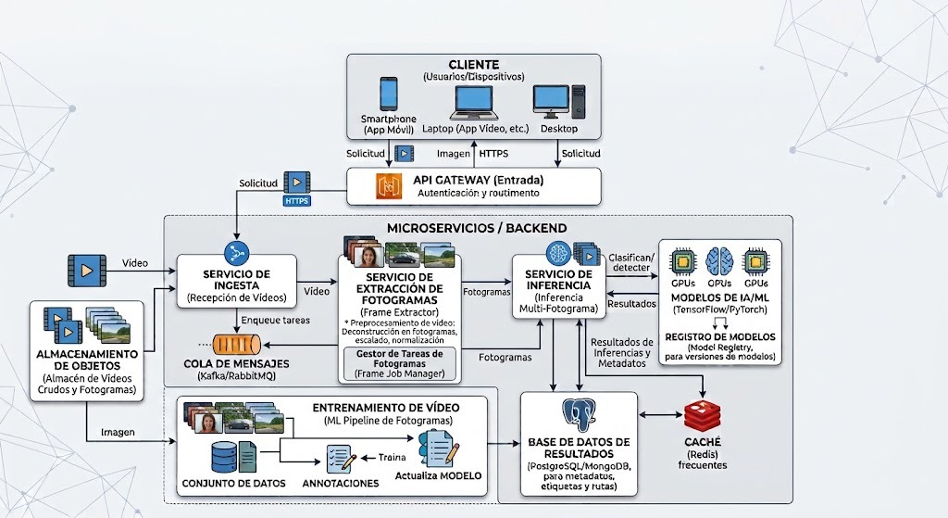
PROYECTO “OJO DE HUASO”
Arquitectura del software
*Presentar esquema

Slide 9
PROYECTO “OJO DE HUASO”
Modelo de datos

Slide 10
PROYECTO “OJO DE HUASO”
Tecnologías utilizadas

Slide 11
DEMOSTRACIÓN DEL RESULTADO DEL PROYECTO
*Exposición del sistema

Slide 12
Resultados obtenidos

Slide 13
Obstáculos presentados durante el desarrollo

Slide 14
PREGUNTAS DE LA COMISIÓN

